Slide 1
Kvinnelige toppledere i børsnoterte selskap
Robert Næss
21. februar 2024

Slide 2
Finnes det mange kvinnelige toppledere?
Hvor mange av de børsnoterte selskapene har en kvinnelig toppleder?

Slide 3
De vel 11.000 største børsnoterte selskapene i verden: (2017)

Slide 4
Hvor mange kvinnelige toppsjefer er det i dag?

Slide 6
Hvem har vært de beste topplederne?
Hvordan skal vi måle det?

Slide 7



Høyest inntjening?
Høyest kapitalavkastning?
Resultatoppgang?
Hvem har vært de beste topplederne?

Slide 8
Hvem har vært de beste topplederne?
Aksjekursutvikling

Slide 9
Hvilke selskap analyserte vi?
11.000 selskap som eksisterer i dag
Alle børsnoterte selskap med et daglig omstetningsvolum på minst 2mill usd per dag
Svært få selskap før 2008 ➔ Begynte analysen fra 2009

Slide 10
Årlig avkastning 2009-2023
Source: 19.01.2024 Nordea Investment Management. Female leaders for each company as at 1 January each year. Performance is calculated for the period January 1st until December 31st. All calculations are done in local currency. The performance is calculated based on equal weights as at January 1st. Index is MSCi All Country Equal wgt incl net dividend

Slide 11
Samlet avkastning
Source: 19.01.2024 Nordea Investment Management. Female leaders for each company as at 1 January each year. Performance is calculated for the period January 1st until December 31st. All calculations are done in local currency. The performance is calculated based on equal weights as at January 1st. Aggregated numbers are geometric

Slide 12
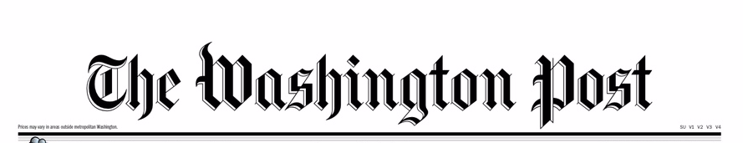
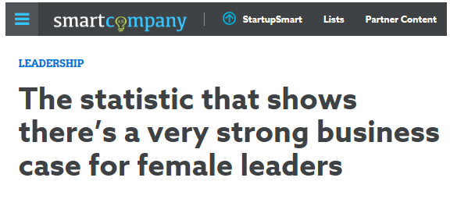
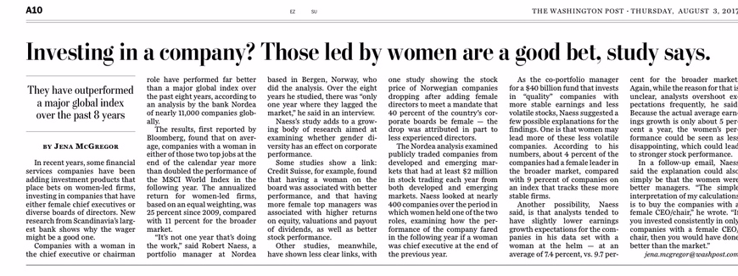

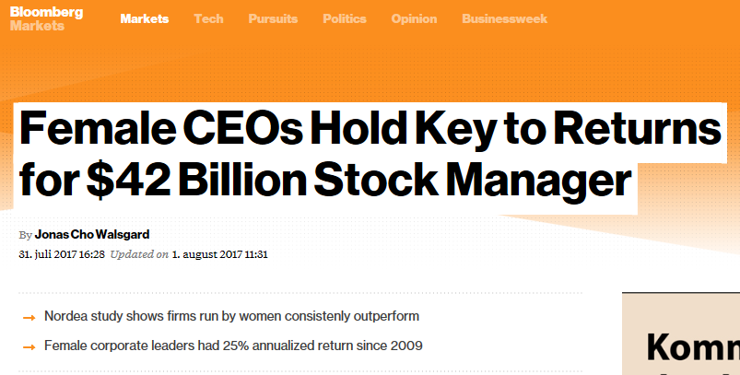


Slide 13
Har vi sett samme avkastning i Norge?

Slide 15

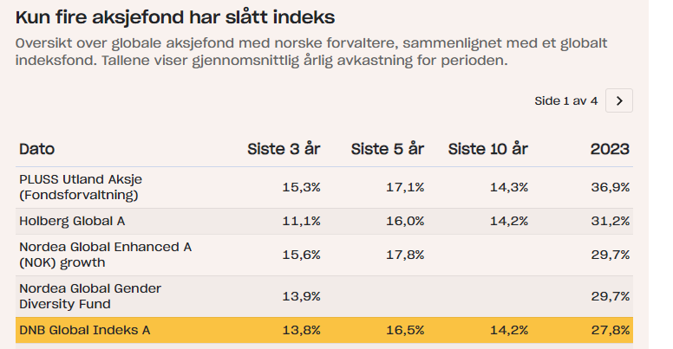
Vi tror at kjønnsbalanse kan gi god avkastning fremover

